Slide 1
CFGSs Desarrollo de Aplicaciones Multiplataforma
Administración de Sistemas Informáticos en Red
MÓDULOs Bases de Datos
Gestión de Bases de Datos
UT1: ALMACENAMIENTO DE LA INFORMACIÓN

Slide 2
Fichero de datos
Ficheros de registros
Ficheros de registros de acceso secuencial
Ficheros de registros de acceso secuencial
Introducción a BBDD
Modelos obsoletos de bases de datos
Modelo relacional
Sistemas Gestores de Bases de Datos
SGBDs comerciales y libres

Slide 3

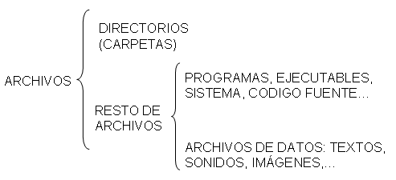
1. Ficheros de datos

Slide 4
1. Ficheros de datos
Podemos dividir los archivos en dos grandes grupos.
Ficheros ejecutables: También llamados programas o aplicaciones. Procesadores de texto, videojuegos, reproductores, etc. En ellos residen las instrucciones que definen la funcionalidad de las aplicaciones.
Ficheros de datos: Almacenan información estructurada que tendrá que ser procesada con ayuda de algún programa.

Slide 5
1. Ficheros de datos
Fichero Ejecutable | Fichero de datos
Visualizador, editor gráfico… | Imagen (JPG, PNG…)
Reproductor de audio | Fichero de sonido (MP3, FLAC, WAV…)
Reproductor multimedia | Fichero de vídeo (MP4, AVI,MKV…)
Excel, Power Point, Word… | Hojas de cálculo (XLSX), Presentación (PPTX), Documento de texto (DOCX)…

Slide 6
2. Ficheros de registros
Fichero de datos estructurado en base a registros (Fichero de registros)
Fichero de datos específico que almacena información estructurada en base a registros.
Ficheros
Ejecutables
Programas o Aplicaciones
Ficheros estructurados en base a registros
Ficheros de datos
Otros ficheros de datos

Slide 7
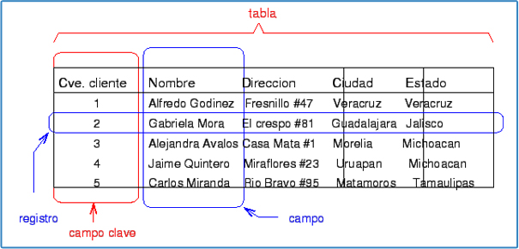
2. Ficheros de registros
Registros

Slide 8
2. Ficheros de registros
Al llevar a cabo una primera informatización, se pasó de tener los datos en formato papel a poder acceder a ellos de manera mucho más rápida a través del ordenador.
Así en informática se sigue hablado de ficheros, formularios, carpetas, directorios, ...
El elemento que permitió llevar a cabo el almacenamiento de datos de forma permanente en dispositivos de memoria masiva fue el fichero o archivo.

Slide 9
2. Ficheros de registros
Registros
Los registros de datos son conjuntos de datos almacenados en un sistema.
Se suelen representar gráficamente como filas de una tabla estructurado en campos.
Todos los registros tienen la misma estructura.
Normalmente, todos los registros tienen un campo cuyo valor es único para cada registro. Este campo se llama clave.

Slide 10
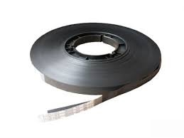
2. Ficheros de registros
Tipos de ficheros de datos según su soporte:
Soportes de Acceso Secuencial a los datos
Se suelen usar en copias de seguridad y si deseamos leer un dato ubicado en la mitad de la cinta, tendremos que leer todo lo que hay hasta llegar a esa posición.
Hoy en día tienen un uso muy limitado.
Tarjetas perforadas (obsoletísimas) y Cintas magnéticas.
Hoy en día solo tiene sentido su uso para backups

Slide 11
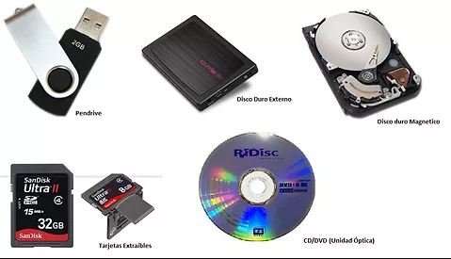
2. Ficheros de registros
Tipos de ficheros de datos según su soporte:
Soportes de Acceso Directo a los datos
Se puede acceder a cualquier posición del soporte directamente.
Hoy en día son los soportes más generalizados para uso profesional y doméstico.
Discos magnéticos y SSD, memorias Flash, diskettes, DVD´s, etc.
Video: Evolución de soportes externos.

Slide 12
Modos de obtención de la dirección a partir de la clave
Cálculo o hash de la dirección partiendo de la clave
Ficheros de acceso secuencial
Ficheros de registros
Ficheros de acceso directo
Tabla índice con pares Clave – Dirección
2. Ficheros de registros
Tipos de ficheros de datos
según su método de acceso

Slide 13
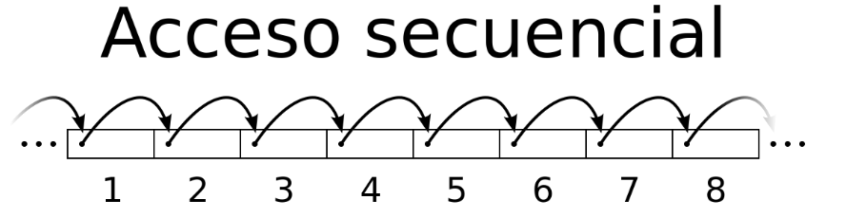
Modos de obtención de la dirección a partir de la clave
Cálculo o hash de la dirección partiendo de la clave
Ficheros de acceso secuencial
Ficheros de registros
Ficheros de acceso directo
Tabla índice con pares Clave – Dirección
3. Ficheros de registros de acceso secuencial

Slide 14
3. Ficheros de registros de acceso secuencial
Registros almacenados de forma contigua. El acceso consiste en la lectura de un registro tras otro desde el principio hacia adelante.
Suele ser usado en los soportes secuenciales (cinta magnética) aunque también es usado en los CD de audio.
Sus registros (escenas, pistas de audio, información sobre un producto, etc.) están identificados a través de una clave (código único en el dispositivo). Ese campo permite ordenarlos y acelerar la R/W.

Slide 15
3. Ficheros de registros de acceso secuencial
Ventajas | Inconvenientes
Velocidad en acceso a registros contiguos | Posicionamiento hacia adelante…
 | Monousuario, modo lectura o escritura
Estructura versátil de registro (longitud fija o variable) | No se puede borrar sino marcar un reg. como borrado (borrado lógico).
 | No se puede usar el espacio de los registros marcados como borrados
Es soportado por medios direccionables (discos) y no direccionables (cintas) | La adición se realiza al final del fichero
 | Para ordenar y compactar hay que crear nuevo fichero

Slide 16
Modos de obtención de la dirección a partir de la clave
Cálculo o hash de la dirección partiendo de la clave
Ficheros de acceso secuencial
Ficheros de registros
Ficheros de acceso directo
Tabla índice con pares Clave – Dirección
4. Ficheros de registros de acceso directo
Método de acceso aleatorio o directo

Slide 17
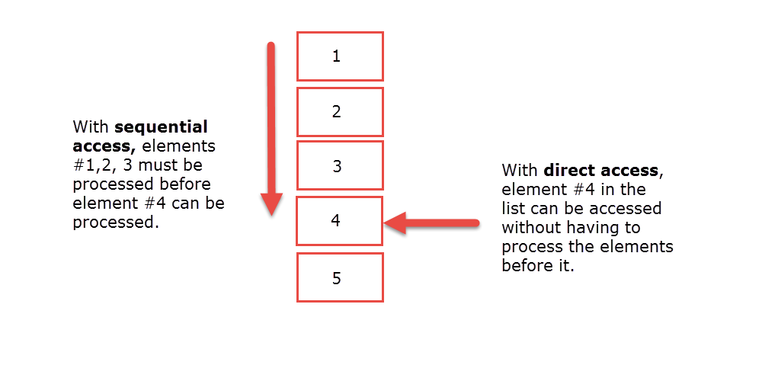
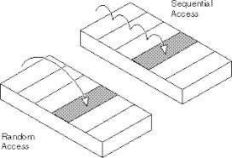
4. Ficheros de registros de acceso directo
Método de acceso aleatorio o directo

Slide 18
4. Ficheros de registros de acceso directo
Posicionamiento inmediato. Se accede directamente al registro buscado.
Se puede acceder a un registro indicando la dirección del mismo dentro del archivo.
La distribución de los registros puede y suele ser aleatoria dentro del soporte de almacenamiento.
Características: multiusuario, registros de longitud fija, soporta solo soportes directos, permiten borrado, modo lectura y escritura.

Slide 19
4. Ficheros de registros de acceso directo
Características
Posicionamiento inmediato: velocidad en acceso | Borrado mediante una marca de borrado/disponible. Cuando se necesita añadir un registro serán sobrescritos
Se accede a registros indicando la dirección
Distribución aleatoria dentro del soporte de almacenamiento | Multiusuario
Registros de longitud fija | Es soportado solo por soportes directos

Slide 20
4. Ficheros de registros de acceso directo
Obtención de la dirección a partir de la clave
Acceso Directo-Indexado
Acceso Directo-Calculado

Slide 21
4. Ficheros de registros de acceso directo
Método de acceso directo-indexado
Acceso Directo-Indexado
Acceso Directo-Calculado

Slide 22
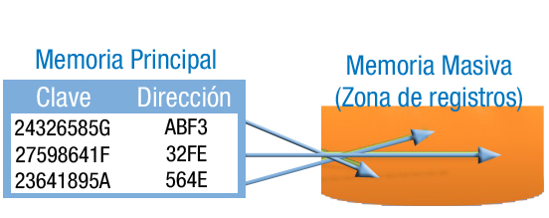



Modos de obtención de la dirección a partir de la clave
Cálculo o hash de la dirección partiendo de la clave
Ficheros de acceso secuencial
Ficheros de registros
Ficheros de acceso directo
Tabla índice con pares Clave – Dirección
4. Ficheros de registros de acceso directo
Método de acceso directo-indexado

Slide 23
4. Ficheros de registros de acceso directo
Método de acceso directo-indexado
Cada registro tiene un campo de clave única y esta se traduce en la dirección (posición) de acceso a través de una tabla llamada índice.
La tabla de índices estará ordenada por el campo clave y será cargada en el memoria principal para aumentar la velocidad de acceso al registro concreto.
Funciona como el índice de un libro: el apartado sería el registro, el título del apartado sería la clave y el número de página sería la dirección del registro.

Slide 24
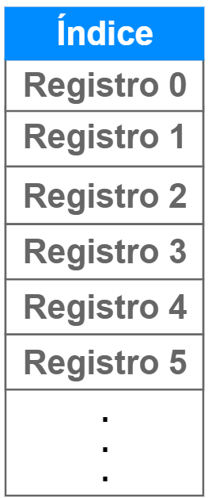
4. Ficheros de registros de acceso directo
Fichero en disco
Método de acceso directo-indexado
En el fichero existirá una zona de índice al comienzo del fichero (cabecera) y una zona de registros a continuación.
El registro se mueve a RAM cuando el fichero está en uso y se vuelve a guardar en RAM (actualizado) antes de cerrarse.

Slide 25
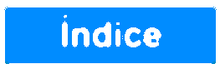
4. Ficheros de registros de acceso directo
Método de acceso directo-indexado
Fichero en disco
RAM
El índice se carga en RAM al abrir el fichero
Tanto el índice en RAM como los registros de disco van sufriendo modificaciones
El índice actualizado se guarda en el fichero antes de cerrarlo

Slide 26
4. Ficheros de registros de acceso directo
Método de acceso directo-indexado
Consulta: mediante consulta secuencial de la tabla de índices para obtener dirección con la que realizar acceso directo.
Borrado: la eliminación de los registros debe realizarse mediante marcas. Estos registros marcados serán ocupados cuando se realicen adiciones.
Inserción de registros: se realiza creando un nuevo registro en el fichero y una nueva entrada en el índice. En caso de haber registros marcados como borrados se usarán estos huecos.

Slide 27
4. Ficheros de registros de acceso directo
Método de acceso directo-indexado

Slide 28
4. Ficheros de
registros de acceso
directo
Método de acceso directo-indexado

Slide 29
4. Ficheros de registros de acceso directo
Método de acceso directo-indexado
Características
Posicionamiento inmediato al registro en disco una vez consultada la tabla índice | Acceso secuencial a tabla índice. Esta ordenada y está en RAM luego tiempo de acceso despreciable
Al abrir el fichero el índice se carga en RAM desde la cabecera del fichero | Al cerrar el fichero el índice actualizado se escribe en la cabecera del fichero desde la RAM

Slide 30
Modos de obtención de la dirección a partir de la clave
Cálculo o hash de la dirección partiendo de la clave
Ficheros de acceso secuencial
Ficheros de registros
Ficheros de acceso directo
Tabla índice con pares Clave – Dirección
4. Ficheros de registros de acceso directo
Método de acceso por función hash

Slide 31
4. Ficheros de registros de acceso directo
Método de acceso por función hash
Acceso Directo-Indexado
Acceso Directo-Calculado

Slide 32
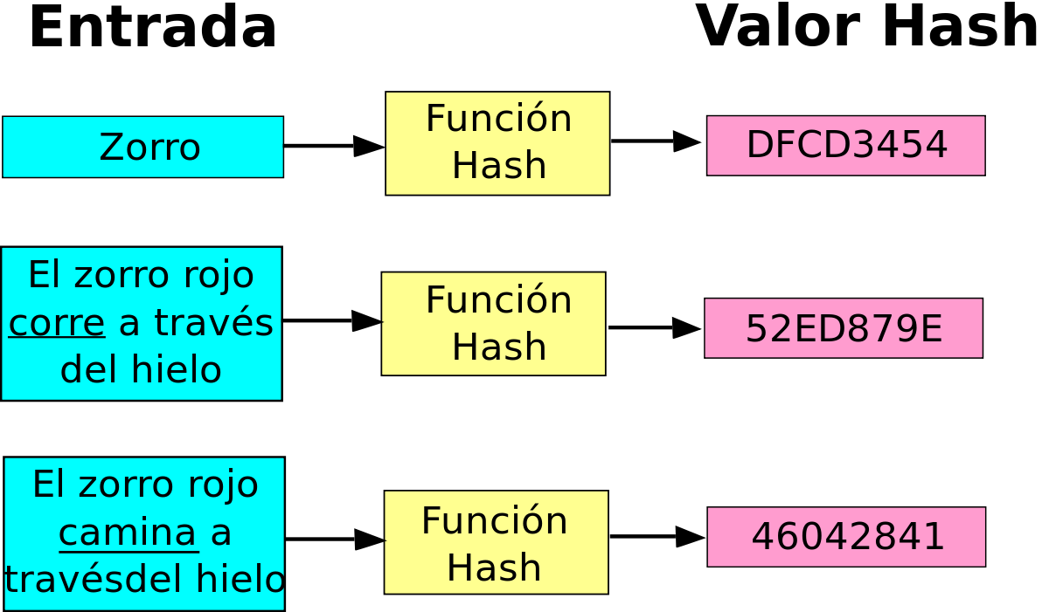
4. Ficheros de registros de acceso directo
Método de acceso por función hash
La técnica del acceso calculado o hash, permite accesos más rápidos.
En lugar de consultar una tabla (indexado), se utiliza una transformación o función matemática (función de hashing).
A partir de la clave genera la dirección de cada registro del archivo.

Slide 33
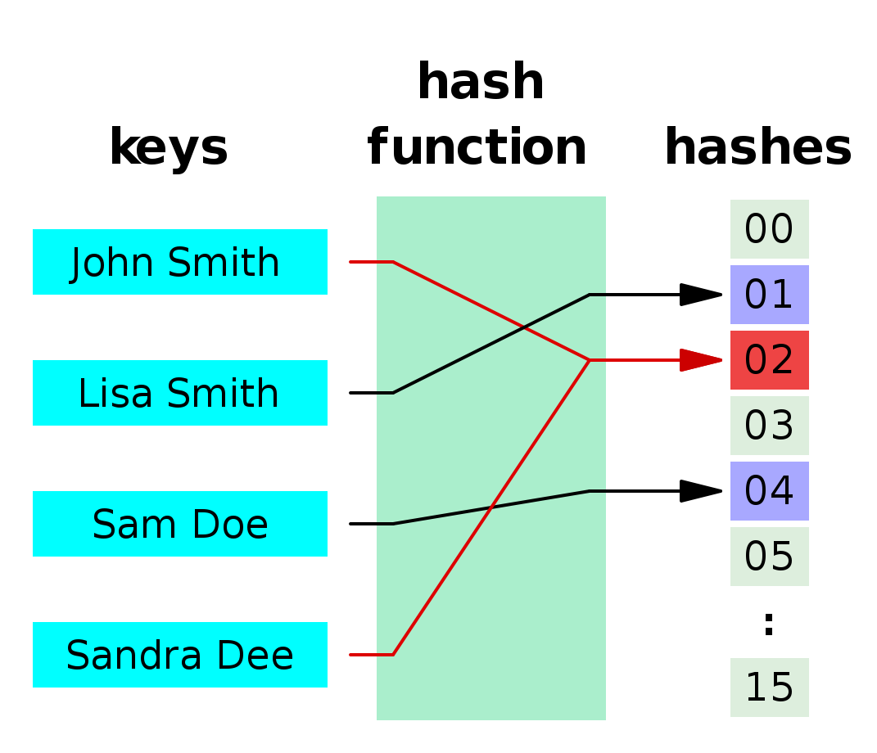
4. Ficheros de registros de acceso directo
Método de acceso por función hash
La misma función siempre obtendrá la misma dirección al aplicarse sobre la misma clave.
Pero sí puede pasar que a partir de diferentes claves se obtenga la misma dirección.
Esto se llama colisión y las claves que generan el mismo valor hash se llaman sinónimos.
Esto se soluciona mediante diferentes técnicas en las que no entraremos.

Slide 34
4. Ficheros de registros de acceso directo
Método de acceso por función hash

Slide 35

5. Introducción a BBDD

Slide 36
5. Introducción a BBDD
¿Cómo podemos guardar información de manera estructurada de nuestra música en MP3 almacenada en nuestro disco duro?
Organizando nuestros archivos MP3 en carpetas… ¿no?
Perfecto, la guardamos en carpetas con la jerarquía Artista -> Discos -> Temas.
¿Veis alguna limitación en este sistema?
¿Si queréis consultar (escuchar) vuestra música que únicamente pertenezca al Punk-Rock o a la Cumbia?
¿Y si queréis escuchar solo las canciones que fueron editadas antes del 2011, cuya duración sea entre 120 y 150 segundos y cuyas autoras sean mujeres de más de 45 años?
La cosa se complica… ¿Verdad?

Slide 37
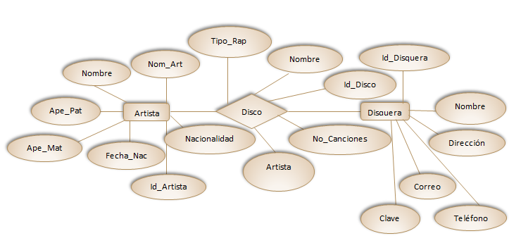
5. Introducción a BBDD
Necesitamos que la información esté bien estructurada y también relacionada entre sí para poder hacer selecciones (“una especie de búsquedas en base a criterios”) complejas.
Usaremos bases de datos relacionales.
Ejemplo: Diagrama ER de una BD de música.

Slide 38
5. Introducción a BBDD
Las bases de datos (en adelante BBDD y BD) están presentes en gran parte del software que manejamos a diario.
Vuestros videojuegos favoritos tienen una BD con puntuaciones, nivel de “vida”, objetos que tiene el jugador como munición, etc.
Todas las webs que visitáis dependen de una base de datos de posts, usuarios y permisos, noticias, registro cookies, preferencias, etc.
Vuestro banco y tu cuenta particular depende de una gran BD.
El sistema operativo (Linux, Windows, OSX, Android…) dependen de complejas BBDD para funcionar correctamente.
Y así un largo etc. ¿Podéis ponerme más ejemplos?

Slide 39
5. Introducción a BBDD
Gran parte de lo que nos rodea, en alguna medida, está relacionado con los datos, su almacenamiento y su gestión.
Una BD es un conjunto de datos pertenecientes a un mismo contexto y almacenados sistemáticamente para su posterior uso.
Las BBDD son conjuntos de información relacionados entre sí, que está almacenada y organizada de forma sistemática para facilitar su preservación, búsqueda y uso.
En cierto sentido, la memoria de vuestro cerebro funciona como una enorme y complejísima BD.

Slide 40
5. Introducción a BBDD
Algunos Ejemplos de usos de una BD
Banca | Telecomunicaciones | Organismos públicos
Líneas aéreas | Medicina | Hostelería y turismo (TPV)
Universidades | Justicia | Ocio digital
Transacciones de tarjeta de crédito | Legislación | Cultura

Slide 41
5. Introducción a BBDD
Perfiles de en el uso de una BD
Perfil | Funciones
Administrad@r | Configura la base de datos: permisos de usuarios, seguridad, soportes físicos, copias de seguridad…
Diseñad@r | Identificación de datos, estructura y relaciones de/entre los mismos.
Programadores de aplicaciones | Programan aplicaciones (web, escritorio, móviles) que usan datos ubicados en la base de datos. Funcionan como clientes de las bases de datos.
Usuarios finales | Usuarios que usan las aplicaciones conectadas a la BD.

Slide 42
5. Introducción a BBDD
Ubicación de una BD
Ubicación | Descripción
SATA | Son los discos de vuestros equipos. Uso doméstico/oficina. Típico de SGBD Access.
SCSI | Discos duros similares a los SATA pero profesionales (mayor coste y ancho de banda)
RAID | Conjunto de discos duros que funcionan como uno solo para dotar de integridad de datos y disponibilidad del servicio al sistema.
Almacenamiento en red (NAS y SAN) | Suele ser un RAID que es accesible a través de una red local de alta velocidad. Es la solución más cara y profesional y es la usada por grandes empresas (data centers dedicados) y en la nube.

Slide 43
6. Modelos obsoletos de bases de datos
Modelo jerárquico
Un nodo sería una entidad, es decir un objeto que posee una serie de propiedades (valores).
Ojo: Si un atributo tiene sus propias propiedades se convierte en una entidad.
La información se organiza con una jerarquía en la que la relación entre las entidades de este modelo siempre es del tipo padre/hijo.
Pudiendo tener cada nodo más de un hijo, pero un nodo siempre tendrá un sólo padre. Es decir, está muy limitado.

Slide 44
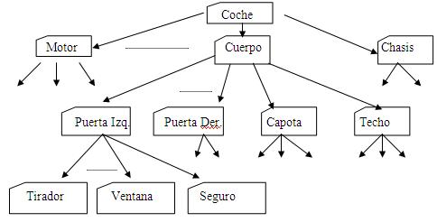
6. Modelos obsoletos de bases de datos
Modelo jerárquico: Ejemplo

Slide 45
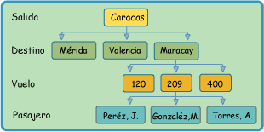
6. Modelos obsoletos de bases de datos
Modelo jerárquico: Ejemplo

Slide 46
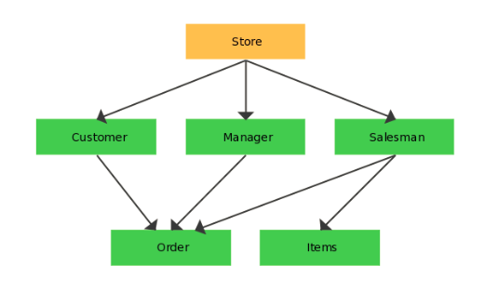
6. Modelos obsoletos de bases de datos
Modelo en red
Se organiza la información en registros (también llamados nodos) y enlaces.
Los registros almacenan los datos, mientras que los enlaces relacionan estos datos.
Ausencia de replicación de datos pero complejidad de manejo.

Slide 47
7. Modelo relacional
Conceptos
Es una mejora sustancial del modelo en red aportando consistencia, seguridad y normalización.
La base de datos es percibida por el usuario como un conjunto de tablas relacionadas entre sí.
El lenguaje habitual para construir las operaciones con las bases de datos relacionales es SQL, Structured Query Language .
Consultas.
Inserciones, borrados y actualizaciones.

Slide 48
8. Sistemas Gestores de Bases de Datos
Los sistemas gestores de bases de datos (en adelante SGBD) o DBMS (DataBase Management System) son un conjunto de programas que permiten crear, acceder y gestionar las BBDD y sus datos.
Proporcionan eficiencia y seguridad a la hora de crear las BBDD así como de recuperar, insertar, borrar y actualizar información en BBDD.
Están diseñados para la manipulación de grandes bloques de información.

Slide 49
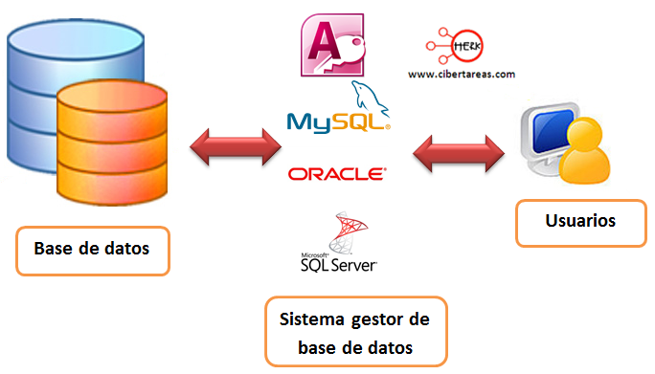
8. Sistemas Gestores de Bases de Datos

Slide 50
8. Sistemas Gestores de Bases de Datos
Ventajas
Proporcionan al usuario una visión intuitiva y comprensible de los datos almacenador.
Independencia entre el almacenamiento/estructura físicos y la visión de usuario (visión lógica).
Facilitan eficiencia, disminuyen redundancia, proporcionan privacidad y integridad (copias de seguridad).
Permiten el acceso simultáneo y el intercambio de datos entre diferentes sistemas.

Slide 51
8. Sistemas Gestores de Bases de Datos
Funciones
Descripción o definición: Permite crear las estructuras (tablas y relaciones) necesarias para integrar los datos.
Se realiza mediante el lenguaje DDL (Data Definition Languaje). SQL.
Manipulación: Permite a los usuarios de la base buscar, añadir, suprimir o modificar los datos de la misma.
Se realiza mediante el len guaje DML (Data Manipulation Languaje). SQL.
Función de control: Gestión de usuario/permisos, copias de seguridad, replicación, auditoría de seguridad, balanceo de carga, etc.

Slide 52
8. Sistemas Gestores de Bases de Datos
Tipos
Según el modelo lógico: En jerárquico (obsoleto), red (obsoleto), relacional, relacional orientado a objetos (OO), noSQL…
Según el nº de usuarios: Monousario (Access) y multiusuario (los demás).
Distribución
Centralizados: Todos los componentes residen en la misma máquina.
Distribuidos: Puede residir en diferentes máquinas y en diferentes ubicaciones geográficas.
Según su propósito: General (cualquier tipo de datos y propósitos) y específico (noSQL, transacciones en línea, etc.)

Slide 53
9. SGBD libres
SGBD | Descripción
MySQL (versión libre) | Relacional, multihilo y multiusuario con más de seis millones de instalaciones. Distribuido bajo dos tipos de licencias, comercial y libre. Multiplataforma, posee varios motores de almacenamiento, accesible a través de múltiples lenguajes de programación y muy ligado a aplicaciones web.
PostgreSQL | Sistema Relacional Orientado a Objetos. Considerado como la base de datos de código abierto más avanzada del mundo. Es multiplataforma.
Firebird | Sistema Gestor de Base de Datos relacional, multiplataforma, con bajo consumo de recursos, excelente gestión de la concurrencia, alto rendimiento y potente soporte para diferentes lenguajes.
Apache Derby | Sistema Gestor escrito en Java, de reducido tamaño, con soporte multilenguaje, multiplataforma, altamente portable, puede funcionar embebido o en modo cliente/servidor.
SQLite | Sistema relacional, basado en una biblioteca escrita en C que interactua directamente con los programas, reduce los tiempos de acceso siendo más rápido que MySQL o PostGreSQL, es multiplataforma y con soporte para varios lenguajes de programación.

Slide 54
9. SGBD comerciales
SGBD | Descripción
ORACLE | Es multiplataforma, confiable y seguro. Es Cliente/Servidor. Basado en el modelo de datos Relacional. De gran potencia, aunque con un precio elevado hace que sólo se vea en empresas muy grandes y multinacionales. Oracle Database 18c Express Edition (XE)
MYSQL (Versión comercial) | Relacional, multihilo y multiusuario con más de seis millones de instalaciones. Distribuido bajo dos tipos de licencias, comercial y libre. Multiplataforma, posee varios motores de almacenamiento, accesible a través de múltiples lenguajes de programación y muy ligado a aplicaciones web.
Microsoft SQL SERVER | Sistema Gestor de Base de Datos producido por Microsoft. Es relacional, sólo funciona bajo Microsoft Windows, utiliza arquitectura Cliente/Servidor. Constituye la alternativa a otros potentes SGBD como son Oracle, PostgreSQL o MySQL.

Slide 55
7. Modelo relacional
Componentes de una BD relacional
Entidades: objeto real o abstracto con características diferenciadoras de otros, del que se almacena información en la BD.
En una BD de una clínica veterinaria, posibles entidades podrían ser: Animal, Doctor, Consulta, etc.
Atributos/campos: son las características de cada ocurrencia que se almacenan de la entidad. Cualquier propiedad o característica de una entidad puede ser atributo.
Posibles atributos de la entidad “Animal”: raza, color, nombre, número de identificación, etc.
Ojo: Si un atributo tiene sus propias propiedades se convierte en una entidad.

Slide 56
7. Modelo relacional
Componentes de una BD relacional
Registro/Ocurrencia de una entidad: donde se almacena la información de cada ocurrencia de entidad. Es una combinación de valores de atributos que contienen los datos que pertenecen a una ocurrencia de entidad.
En nuestro ejemplo, un registro/ocurrencia de la entidad “Animal”: 2123056, Sultán, Podenco, Gris, 23/03/2009.
Clave/llave: Atributo/Campo cuyo valor debe ser único (diferente) en cada registro (ocurrencia de la entidad).
En nuestro ejemplo una clave sería el número de identificación.

Slide 57
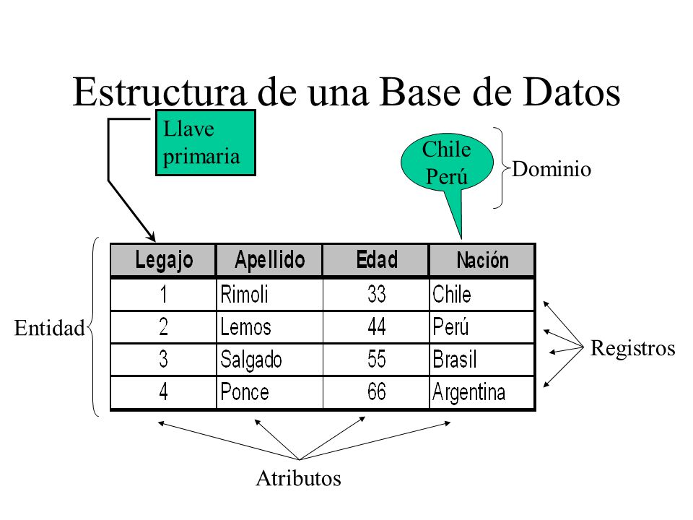
7. Modelo relacional
Componentes de una BD relacional

Slide 58
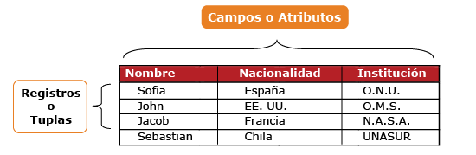
7. Modelo relacional
Componentes de una BD relacional

